Slide 1

بسم الله الرحمن الرحيم
Database Programming
برمجة قواعد البيانات
عدد الساعات: 2 نظري+2عملي
الرمز:314 حسب
المتطلبات:223 حسب (مبادئ قواعد البيانات)
أستاذات/المادة: م. لندا عمر البدري
م. نجلاء حسن

Slide 2

Lecture11
- تابع : تقنيات التحكم التزامني
(الجمود) Concurrency control technique
Dealing with Deadlock and starvation
- تقنيات استعادة قواعد البيانات

Slide 3
الجمود
Dealing with Deadlock

Slide 4
الجمود deadlock
تحدث هذه الحالة عندما تكون كل معاملة T ضمن مجموعة من أثنين او أكثر من المعاملات ، تنتظر عنصر بيانات تم قفله أو تأمينه من قبل معاملة اخري T’ في نفس المجموعة وT’ في صف الانتظار من أجل انتظار معاملة اخري ان تفتح تأمين عنصر بيانات آخر .
يحدث هذا الشرط عندما تكون معاملتين ، تنتظر أحداهما الأخرى لفتح قفل البيانات .

Slide 5
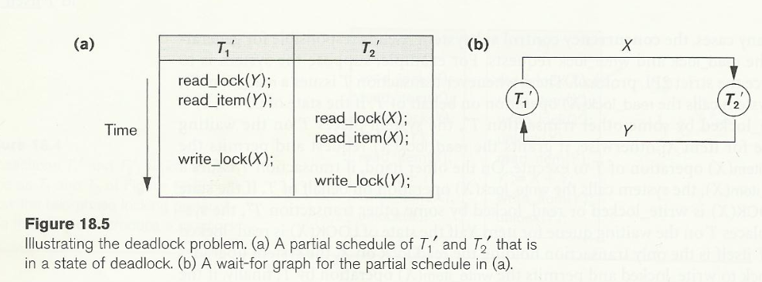

Slide 6
بروتوكولات تجنب الجمود
Deadlock prevention protocols
تستخدم هذه البروتوكولات لتجنب حالة الجمود deadlock.
أحد هذه البروتوكولات والذي يستخدم مع تأمين المرحلتين يقوم على فكرة أن تقوم كل معاملة بتأمين جميع عناصر البيانات التي ستحتاجها منذ البداية ، وإذا لم تتمكن من إيجاد أيً من هذه العناصر فإنها لن تغلق أي عنصر بيانات ، وبالتأكيد هذا يقلل من تزامن المعاملات .

Slide 7
الطبعة الزمنية Time Stamp(TS)
توجد تقنية أخرى لتجنب الجمود تفترض ان يتم إتخاذ قرار ما في حالة التعامل مع معاملات يمكن أن يحدث لها deadlock (هل يتم إيقاف المعاملة وجعلها تنتظر أو يتم إجهاضها ) .
هذه التقنية تستخدم مفهوم الطبعة الزمنية Time Stamp(TS) .
الطبعة الزمنية Time Stamp(TS) : هي معرف فريد (طبعة زمنية ) يخصص لكل معاملة وهذا المعرف يعتمد على ترتيب بداية كل معاملة .
للطبعة الزمنية صفتين (التفردية ، التسلسل الزمني ).
مثلاً : إذا كانت T1 تبدا التنفيذ قبل T2 فهذا يعني أن TS(T1)<TS(T2) .(المعاملة الأقدم لها قيمة TS أقل) .

Slide 8
توجد طريقتين لتجنب الdeadlock بناءً على مفهوم TimeTsamp
Wait-die : اذا كانت (TS(Ti)<TS(Tj) وهذا يعني أن Ti أقدم من Tj ففي هذه الحالة يُسمح ل Ti بالإنتظار ، وإلا (Ti أحدث من Tj ) وعندها يتم إجهاض Ti (Ti dies) ويتم إعادتها مرة أخرى لاحقاً ومنحها نفس قيمة ال TS .
Wound-wait : اذا كانت (TS(Ti)<TS(Tj) وهذا يعني أن Ti أقدم من Tj ففي هذه الحالة يتم إجهاض Tj (Ti wounds Tj) وتعاد مرة اخرى لاحقاً مع إعطائها نفس قيمة ال TS ، وإلا (Ti أحدث من Tj ) وفي هذه الحالة يُسمح ل Ti بالإنتظار .
في كلتا الطريقتين يتم اجهاض المعاملة الأحدث والتي تتسبب في حالة الdeadlock.وبذلك لا تدخل المعاملتين في «دائرة انتظار» .

Slide 9
تقنيات استعادة قواعد البيانات
Database Recovery Techniques

Slide 10
مفهوم الإستعادة Recovery concept
نقصد باستعادة قواعد البيانات من فشل المعاملات أن يتم اعادتها الي حالة التوافق والثبات التي كانت عليها قبل تنفيذ المعاملات الفاشلة .
حتى يتمكن النظام من القيام بذلك يجب أن يحتفظ بمعلومات عن التغيرات التي يتم اجراءها على عناصر قاعدة البيانات من قبل المعاملات .
هذه المعلومات تخزن في سجل النظام System Log .

Slide 11
يمكن تلخيص الاستراتيجية المستخدمة لاستعادة قاعدة البيانات بالأتي :
إذا حدث ضرر شامل لجزء كبير من قاعدة البيانات نتيجة لفشل كبير ( مثل تعطل قرص التخزين ) ، ففي هذه الحالة يمكن استعادة قاعدة البيانات عن طريق نسخة احطياطية مخزنة في مكان أخر ( نسخة أرشيفية) ، ثم محاولة إعادة قاعدة البيانات الى حالتها التي كانت عليها قبل حدوث آخر معاملة أدت الى فشل قاعدة البيانات .
أذا كانت قاعدة البيانات غير متضررة بشكل كبير ولكن وصلت الى حالة عدم تناغم فالطريقة المتبعة في هذه الحالة لاستعادة قاعدة البيانات ، هو التراجع عن التغيرات التي كانت السبب في حدوث حالة عدم التناغم عن طريق التراجع عن بعض العمليات . وفي هذه الحالة لا نحتاج الى نسخة ارشيفية ولكن يمكن أن نحتاج الى الرجوع الي سجل النظام.

Slide 12
يمكن التمييز بين نوعيين من التقنيات المستخدمة للاستعادة (من non catastrophic failure )
تقنية التحديث المُرْجَأ(المؤجل) deferred update technique :
لا يتم تحديث قاعدة البيانات المخزنة في قرص التخزين الى أن تصل المعاملة الى نقطة التزام commit point ، وعندها فقط يتم تسجيل التحديث في قاعدة البيانات .
قبل الوصول الي commit point يتم حفظ التحديثات التي تقوم بها المعاملة في وسائط تخزين مؤقتة buffer.
في هذه الأثناء فأن تحديثات المعاملة يتم حفظها اولاً في السجل Log)) ، قبل تسجيلها على قاعدة البيانات .
إذا فشلت المعاملة قبل الوصول الي commit point ، لا يكون لها تأثير على قاعدة البيانات ، وبالتالي لا نكون بحاجة الى إجراء UNDO .
في هذه الحالة يكون من المهم إجراء عملية Redo على العمليات المخزنة في السجل Log ، لأن تأثيرها لم يتم تسجيله على قاعدة البيانات .
لذلك يطلق على هذه التقنية أيضاً أسم No-Undo /Redo algorithm .

Slide 13
تقنية التحديث الفوري immediate update technique :
يتم تحديث قاعدة البيانات عن طريق بعض عمليات معاملة قبل وصولها الى save point .
تسجيل هذه العمليات في السجل “log” قبل تطبيقها على قاعدة البيانات يجعل من الممكن استعادة قاعدة البيانات فيما بعد .
اذا حدث فشل لاحد المعاملات التي أثرت على قاعدة البيانات قبل الوصول الى save point ، فسيتم التراجع عن هذه العمليات بمعنى تجري عملية rollback على المعاملة .
بشكل عام فإن هذه التقنية تتطلب اجراء UNDO ، و REDO من اجل استعادة البيانات .
هي التقنية الأكثر أستخداماً .
هناك بعض خوارزميات الإستعادة التي تستخدم تقنية التحديث الفوري تتطلب إجراء عملية UNDO فقط لذلك تعرف باسم UNDO/NO-REDO algorithm .

Slide 14
استخدام الذاكرة المؤقتة
Caching(Buffering) of disk block
عملية استعادة قواعد البيانات تتداخل بشكل كبير مع مهام نظام التشغيل (operating system functions) ، وخاصةً فيما يتعلق بالتخزين المؤقت في الذاكرة الرئيسية .
عادةً يتم تخزين بعض صفحات قرص التخزين (disk pages) والتي تحتوي على عناصر قاعدة البيانات التي سيتم تحديثها بشكل مؤقت (cached) في الذاكرة المؤقتة main memory buffer ثم يتم تحديثها قبل أن يتم نقلها مرة أخرى الى قرص التخزين الدائم .
سابقأ كانت هذه العملية تعتبر من مهام نظام التشغيل ، أما الان ونظراً لأهمية استعادة قواعد البيانات فان هذه العملية يقوم بها ال DBMS عن طريق استدعاء Low-Level operating system routine

Slide 15
من المناسب اعتبار أن عملية الاستعادة تتم على اجزاء من قاعدة البيانات تعرف بأسم صفحات قرص التخزين (Database disk pages “Block”) ، .
عادة ما تترك بعض اجزاء الذاكرة المؤقتة ( يطلق عليه إسم DBMS cache ) تحت سيطرة وتحكم ال DBMS من أجل أغراض الإستعادة .
يترك دليل (directory) من ال cache لتحديد أيً من عناصر البيانات يتم تخزينه حالياً في الذاكرة cache .
اذا طلب الDBMS اجراء عملية ما على عنصر فعندها سيتم التأكد من الcache directory من وجود العنصر ضمن العناصر الموجودة في ال cache .

Slide 16
إذا لم يكن العنصر موجود سيتم نقل العنصر الي الcache عن طريق اخذ نسخة من صفحة القرص (block) التي تحتوي على العنصر . هذا يتطلب احلال (replace ) العنصر الجديد ببعض العناصر الموجودة اصلاً في ال cache اذا لم تتوفر مساحة تخزينية خالية .
تستخدم لعملية الإحلال هذه بعض الاستراتيجيات المتبعة من قبل نظم التشغيل مثل Last Recently Used(LRU) ، أو First – In –First –Out (FIFO) .
كل buffer في ال Cache له مايعرف باسم ال dirty-bit مرتبط بأي محتوى من محتويات الcache يدل على ما اذا كانت محتويات الbuffer قد اجري عليها تعديل أم لا .
في البداية تكون قيمة ال dirty-bit تساوي 0 ، ويتم تغيرها الى 1 عند اجراء اول عملية تحديث على محتويات ال buffer

Slide 17
إذا حدثت عملية إحلال (Replaced or flushed) لمحتويات الbuffer من الCache فان هذه المحتويات سيتم كتابتها مرة اخري في قرص التخزين الدائم ، وذلك فقط إذا كانت قيمة ال dirty-bit تساوي 1 .

Slide 18
طرق احلال محتويات الbuffer بعد تعديلها ونقلها الى الdisk: flushing a modified buffer back to disk
تحديث في نفس الموقع In- place update : يتم نقل محتويات الbuffer الي نفس المكان السابق بمعني ان يتم الكتابة فوق البيانات القديمة (overwriting) وبذلك تحتفط قاعدة البيانات بنسخة واحدة فقط من ال block .
التظليل Shadowing : يتم كتابة محتويات الbuffer المحدثة في مكان مختلف عن المكان الاصلي للبيانات ، وبذلك تكون قاعدة البيانات محتفظة بأكثر من نسخة من عناصر قاعدة البيانات .
- بشكل عام يطلق على النسخة الأصلية من عنصر البيانات اسم (before image(BFIM)) ، ويطلق على النسخة المُحدثّة اسم (after image (AFIM))

Slide 19
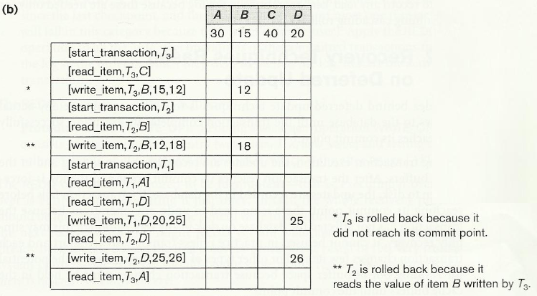
تراجع المعاملات Transaction rollback

Slide 20
تراجع المعاملات Transaction rollback
كما سبق وان ذكرنا فان اي عنصر بيانات تم تغييره ( الكتابة عليه) من قبل معاملة فاشلة فانه يحدث له تراجع الى حالته الأولى BFIM .
يجب تجنب حدوث عملية التراجع المتتالي cascading rollback ، حيث أنها تستهلل الكثير من الوقت .
يتم تخزين فقط عمليات write_item في سجل المعاملات لانها مهمة عند اجراء التراجع Rollback كما سبق وان راينا في المثال السابق .
يمكن تجنب حدوث التراجع المتتاليcascading rollback باستخدام طرق استعادة تعتمد علي guarantee cascade less or strict schedules

Slide 21
THE END

